Slide 1
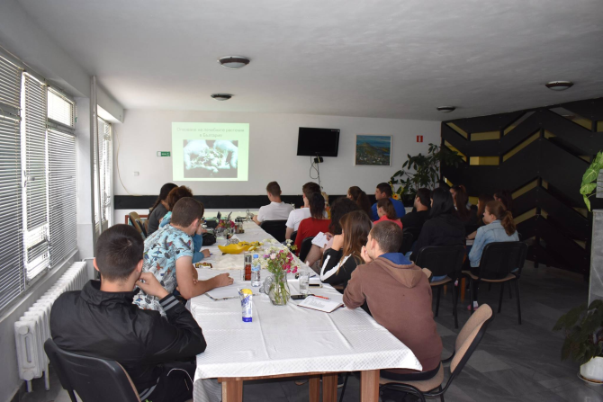
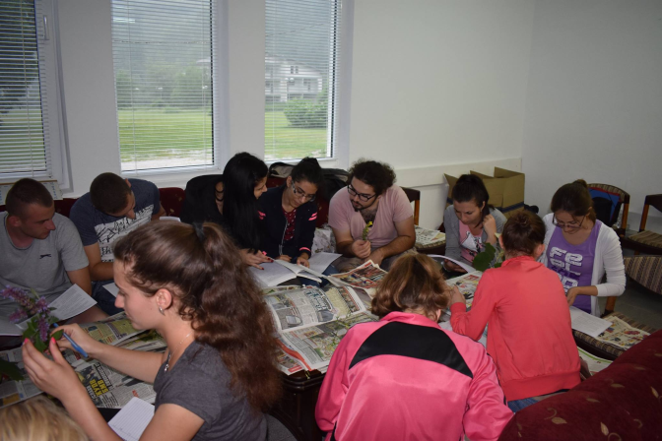
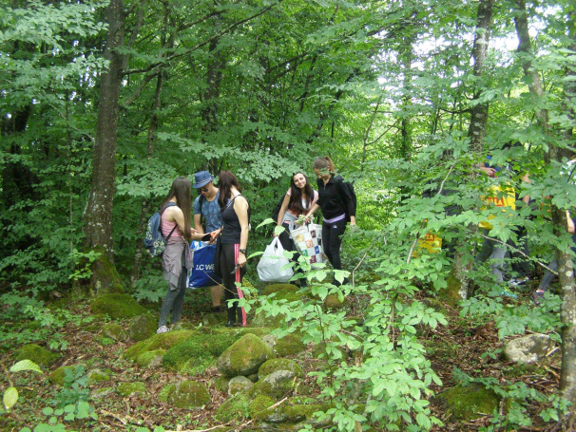
03-02: ПРОУЧВАНЕ НА МНЕНИЕТО НА СТУДЕНТИ ОТ СПЕЦИАЛНОСТ «ФАРМАЦИЯ» ОТНОСНО ТЯХНАТА УДОВЛЕТВОРЕНОСТ ОТ ПРОВЕДЕНАТА УЧЕБНА ПРАКТИКА ПО ФАРМАЦЕВТИЧНА БОТАНИКА
МЕДИЦИНСКИ УНИВЕРСИТЕТ – ПЛЕВЕН
ФАКУЛТЕТ „ФАРМАЦИЯ“
СТУДЕНТИ ОТ СПЕЦИАЛНОСТ „ФАРМАЦИЯ“, 3 КУРС

Slide 2
ОСНОВНИ ДАННИ ЗА ПРОУЧВАНЕТО
Време на провеждане на проучването | Мес. 10 2018 г.
Бр. анкетирани лица | 24 (92.3%) студенти от 3 курс
Разпределение на анкетираните лица по пол Мъже Жени | 10 (41.7%) 14 (58.3%)
Преподавател, водил лекционните занятия Преподавател, водил практическите занятия | доц. Д. Павлова, дб гл.ас. А. Гаврилова, дб
Място и време на провеждане на учебната практика | 14-17.06.2018 г. почивната станция на МУ-Плевен в гр. Априлци и околността
КОМПЕТЕНЦИИ, ФОРМИРАНИ В РАМКИТЕ НА УЧЕБНАТА ПРАКТИКА, ОСВЕДОМЕНОСТ ЗА СПЕЦИФИЧНИТЕ ЦЕЛИ НА ЗАНЯТИЯТА И НЕОБХОДИМОСТ ОТ УВЕЛИЧАВАНЕ НА ХОРАРИУМА ПО УЧЕБНАТА ПРАКТИКА
Болшинството от студентите (95.8%) са наясно с компетенциите, които е необходимо да притежават в края на учебната практика по „Фармацевтична ботаника“.
Сред посочените компетенции, които студентите считат, че са овладели в рамките на учебната практика са: запознаване с голям брой лечебни растения и тяхното разпознаване чрез използването на определител; овладяване на методите за събиране, изсушаване на растенията и изготвянето на хербарии; макроскопско описване на растенията; изучаване на морфологията на растенията; затвърждаване на знанията, които са получени по време на учебната дисциплина „Фармацевтична ботаника“, както и формирането на някои морални и физически качества като: любов към природата, издържливост.
Над 85% от студентите определят като полезни придобитите компетенции в рамките на учебната практика, като се аргументират с това, че практиката дава базисни знания, които могат да бъдат използвани по-нататък в рамките на цялостното обучение в специалността (особено при изучаването на учебната дисциплина „Фармакогнозия“), както и при упражняване на професията.

Slide 3
КОМПЕТЕНЦИИ, ФОРМИРАНИ В РАМКИТЕ НА УЧЕБНАТА ПРАКТИКА, ОСВЕДОМЕНОСТ ЗА СПЕЦИФИЧНИТЕ ЦЕЛИ НА ЗАНЯТИЯТА И НЕОБХОДИМОСТ ОТ УВЕЛИЧАВАНЕ НА ХОРАРИУМА ПО УЧЕБНАТА ПРАКТИКА
Студентите са били запознати със специфичните цели на всяко учебно занятие.
Над 60% не са изразили конкретно мнение. Сред тези, които са дали отрицателен отговор на въпроса, основни мотиви за това са, че планираните учебни занятия са напълно достатъчни и засягат всички важни въпроси по учебната дисциплина, както и липсата на време за допълнителни семинарни занятия.

Slide 4
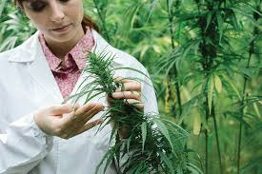
СЪЗДАДЕНА ОРГАНИЗАЦИЯ НА РАБОТА ПО ВРЕМЕ НА УЧЕБНАТА ПРАКТИКА И ОБЕЗПЕЧЕНОСТ С РЕСУРСИ
Според 95.8% от студентите създадената организация на работа по време на учебната практика е оптимална.
Близо 80% от студентите считат, че времето е било оптимално разпределено между лекционните и практическите занятия. Около 8% от студентите изразяват противоположно мнение, като изясняват, че времето не е било съобразено с лятната изпитна сесия и е организирано в рамките на самата изпитна сесия, между два тежки изпита. Над 10% считат, че времето е разпределено оптимално между учебните занятия и почивките (фиг. 5).
Всички студенти (100%) са потвърдили за обезпечеността на учебната практика с учебни материали и считат, че предоставената материална база отговаря на необходимите условия за провеждане на практиката. Всички изследвани студенти са удовлетворени от битовите условия на материалната база, която е използвана за провеждане на учебната практика.

Slide 5
ОСЪЩЕСТВЯВАН КОНТРОЛ ОТ СТРАНА НА ПРЕПОДАВАТЕЛИТЕ ПО ВРЕМЕ НА УЧЕБНАТА ПРАКТИКА
Всички студенти (100%) са потвърдили за предварително проведения инструктаж сред студентите, касаещ правилата за безопасност на работа по време на учебната практика. Същото е потвърдено и по отношение на контрола, осъществяван от преподавателите за спазването на трудовата дисциплина.
Всички студенти са били информирани предварително за необходимостта от носенето на предпазно облекло и обувки по време на учебната практика, като 96.8% са се съобразили с тези изисквания.
Според студентите (100%) по време на учебната практика е бил упражнен контрол от страна на двамата преподаватели върху носенето на предпазно облекло и обувки.

Slide 6
ОСЪЩЕСТВЯВАН КОНТРОЛ ОТ СТРАНА НА ПРЕПОДАВАТЕЛИТЕ ПО ВРЕМЕ НА УЧЕБНАТА ПРАКТИКА
Болшинството от студентите (95.8%) потвърждават за осъществяван контрол от преподавателите по отношение на присъствието на студентите на учебните занятия, като контролът касае наличието на студента и навременното му явяване на учебните занятия.
Според 100% от студентите всеки от двамата преподаватели е следял за стриктното спазване на правилата за безопасност на работа. Не са посочени конкретни инциденти, възникнали в рамките на учебната практика.

Slide 7
КОМПЛЕКСНА ОЦЕНКА НА УЧЕБНАТА ПРАКТИКА, ПРОВЕЖДАНЕ НА ЗАКЛЮЧИТЕЛЕН КОНТРОЛ И ПОЛУЧЕНА ОЦЕНКА ОТ УЧЕБНАТА ПРАКТИКА
Над 95% от студентите са удовлетворени от проведената учебна практика по Фармацевтична ботаника.
По отношение на формата за провеждане на изпита 66.6% съобщават за проведена практическа част, 12.5% - за колоквиум, 4.2% - за тест, а 16.7% - за определяне на растения с определител. Всички студенти считат, че формата на изпитване е адекватна на поставените цели и задачи в рамките на учебната практика, както и на самото учебно съдържание.
Среден успех от заключителния контрол на знанията и уменията на студентите: Отличен 5.54 (3÷6).

Slide 8
КОНКРЕТНИ ЗАБЕЛЕЖКИ И ПРЕПОРЪКИ, ОТПРАВЕНИ ОТ СТУДЕНТИТЕ:
Учебната практика се проведе по време на редовната изпитна сесия, като ни отне от времето, необходимо за подготовката на изпитите.
Учебната практика да се проведе по друго време, което да е удобно както за студентите, така и за преподавателите.
Най-подходящо е учебната практика да се проведе през пролетта – в началото на мес. май.
Продължителността на лекционните занятия беше твърде висока.
И двамата преподаватели са страхотни.

